Slide 1


Universidade de Minho, 27 de Novembro 2024 Lic. em Engenharia Informática 2024/25
Laboratórios de Informática IV
Nuno Peixoto
Pedro Ferreira
Gustavo Barros
André Carvalho
Gonçalo Gonçalves
Gestor de
Montagem LEGO

Slide 2
Estrutura da Apresentação
1. Introdução
Contextualização e Caso de Estudo
Motivação e Objetivos
Justificação e Utilidade do Sistema
Identidade do Projeto
Recursos Necessários
Maquete do Sistema
Medidas de Sucesso
Plano do Desenvolvimento
2. Levantamento de Requisitos
Método de Levantamento e Validação
Descrição de Requisitos
3. Especificação e Modelação
Apresentação Geral
Modelação Estrutural
Modelação Comportamental
4. Sistema de Dados
Modelo Lógico
Descrição de Elementos e Relacionamentos
5. Esboço das Interfaces
Estrutura Geral das Interfaces
Caracterização das Interfaces
6. Conclusões e Trabalho Futuro
Reflexão Retrospetiva
Trabalho Futuro

Slide 3
1
Introdução

Slide 4

Contextualização e Caso de Estudo
BlocoPronto Lda - uma PME de montagem de modelos LEGO por encomenda.
Dept. de Atendimento recebe encomenda, remete ao Dept. de Montagem para saber a viabilidade da conceção.
Coordenador da Linha de Montagem, recebendo uma encomenda, busca por manuais LEGO e usa-os para verificar stock e ver passos de montagem.
Com isto, responde ao Atendimento, que comunica ao cliente.
Reposições de inventário são igualmente densas em comunicação.
A comunicação é inteiramente feita à base de email.
O Coordenador busca manuais pelo website oficial LEGO e gere inventário manualmente.

Slide 5
Motivação e Objetivos
Crescimento da procura exacerbou ineficiência laboral: a empresa opera por encadeação humana de plataformas alheias.
Busca-se uma simplificação do cargo do Coordenador da Linha de Montagem, com uma plataforma singular que providencie:
Consulta a Referências de Modelos LEGO
Amazenamento interno dos manuais instrucionais
Visualização das etapas de montagem dum modelo
Gestão de Encomendas
Listagem das pendentes
Análise da viabilidade de conceção
Processamento conforme viabilidade
Ordenação em fila das encomendas a conceber
Manutenção de Inventário
Listagem de peças & qtds atualmente disponíveis;
Criação de pedidos para reposição de inventário.

Slide 6
Justificação e Utilidade
Acaba a “orquestra desafinada” de plataformas inadaptadas.
Os ganhos com o sistema facilmente cobrem o investimento inicial + manutenção.
Automatização de consultas e avaliações
Menos interação com Dept. que atende cliente
Trabalho mais inuitivo e conveniente
Mais tempo para montar
Cliente recebe mais atenção
SISTEMA VIÁVEL
Mais encomendas por dia!
Mais rápido treinar pessoal novo!
Mais clientes habituais!

Slide 7

Identidade do Sistema
Tempo de Desenvolvimento
de 16 Setembro 2024
a 20 Janeiro 2025
Equipa de Trabalho
André Carvalho
Gonçalo Gonçalves
Gustavo Barros
Nuno Peixoto
Pedro Ferreira
Rastreio de Inventário
(ver peças disponíveis & pedir mais)
Processamento de Encomendas
(aceitar/rejeitar conforme inventário)
Visualização de Montagem
(ver manual enquanto modelo é montado)

Slide 8
Recursos Necessários
Hardware
Computadores (implementação)
Discos/Centro de Dados (armazenamento BD)
Servidor (hospedar plataforma)
Ligação Internet (comunicação)
Software
Figma (maquete, modelos)
Visual Paradigm (modelos)
Visual Studio, Framework .NET (implementação)
SQL Server (dados)
Google Docs, Overleaf (relatório)
Office Excel (planeamento)

Slide 9
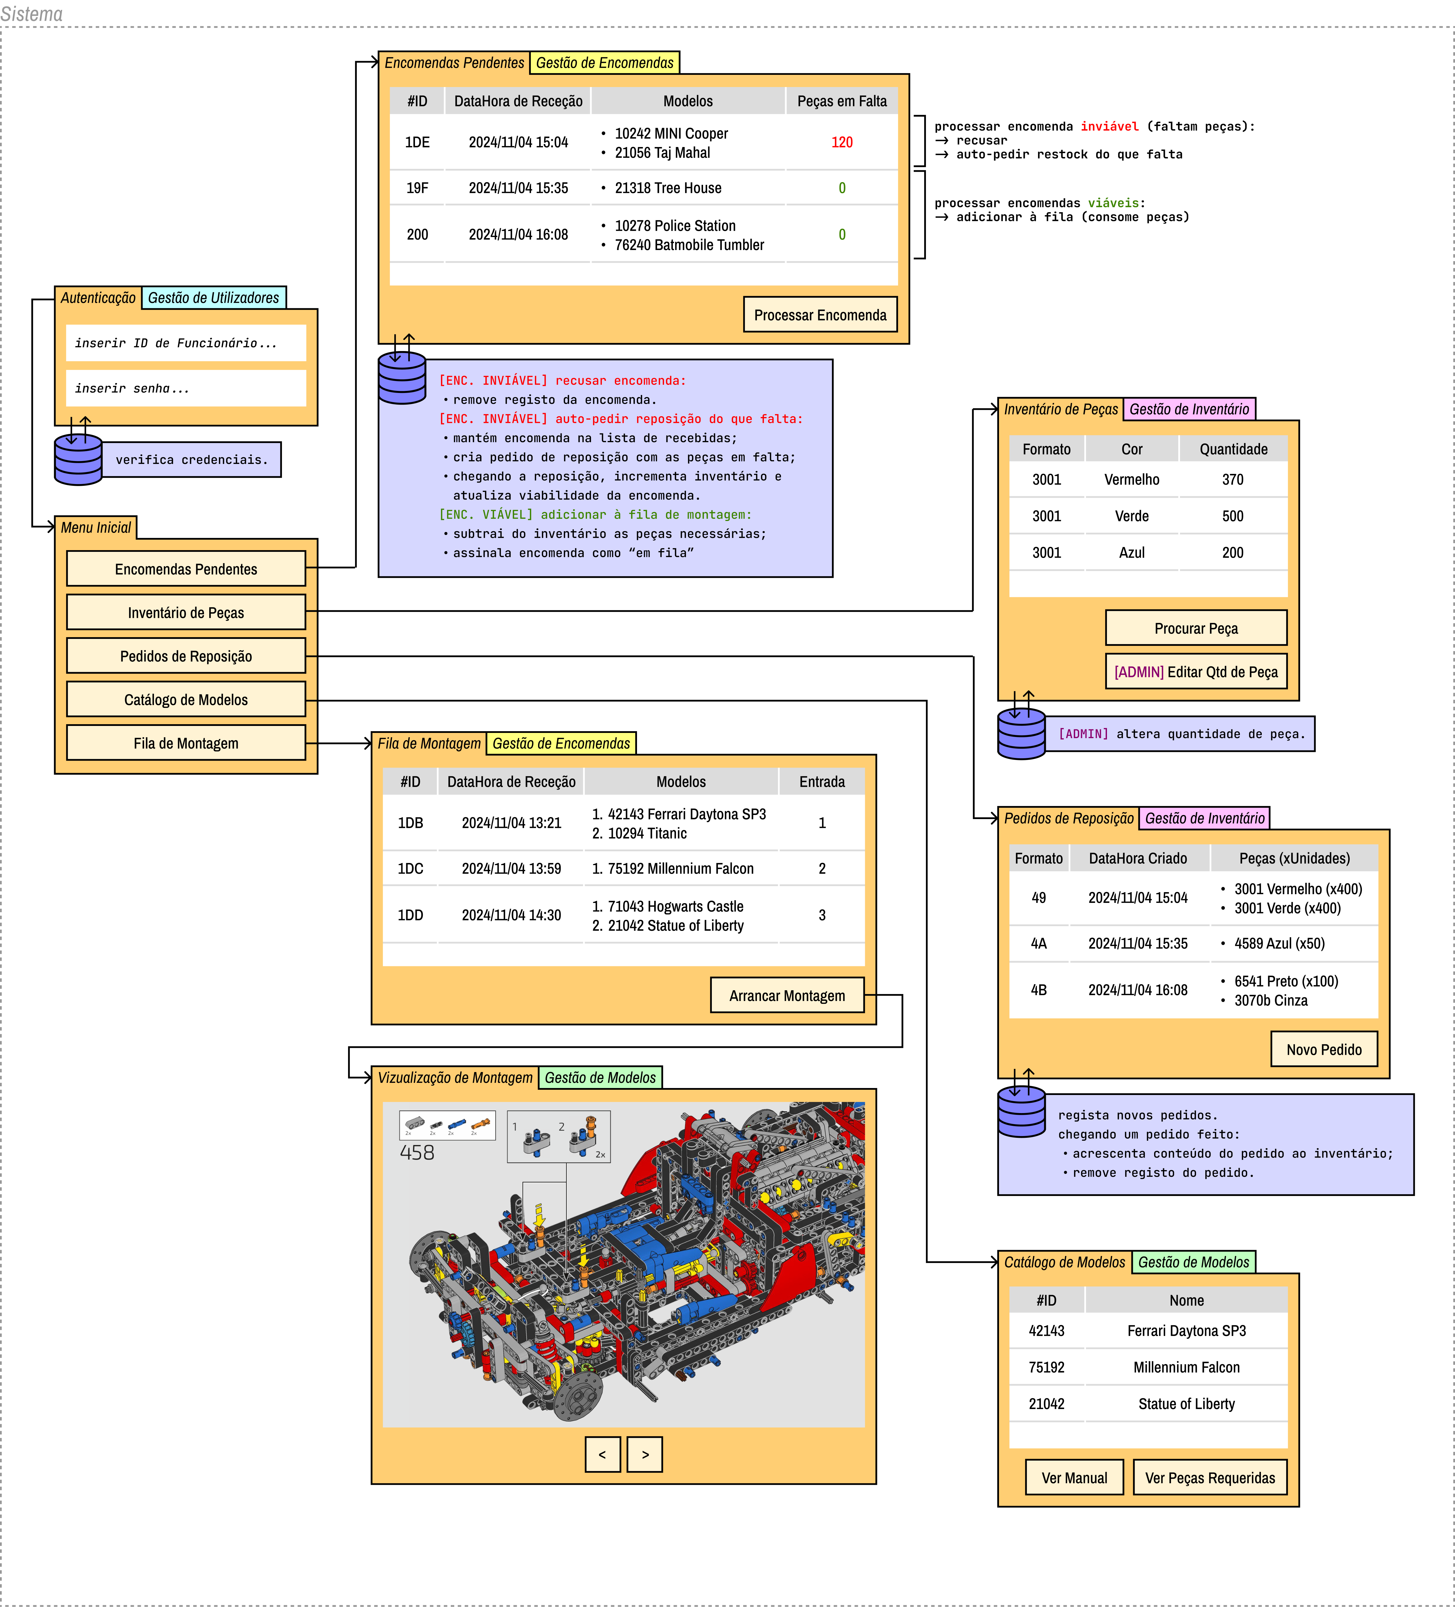
Maquete do Sistema
Ajuda a…
Estabelecer componentes
Esclarecer requisitos

Slide 10
Maquete do Sistema

Slide 12
1
2
3
1
2
3

Slide 13
Medidas de Sucesso
Valeu a pena implementar o sistema se houver resultados positivos em…
Medidas Industriais
Mais eficiência laboral no dept. de montagem?
Mais encomendas/dia concebidas?
Medidas de Utilização
Funcionários aprovam o novo paradigma?
Quanto tempo demoraram a habituar à interface?
Medidas Financeiras
Houve crescimento significante nos lucros?
Quanto tempo demorou a cobrir investimento?
Custo de manutenção recorrente é superável?

Slide 14
Plano de Desenvolvimento
Primeira Reunião
Divisão do desenvolvimento em fases & tarefas
Elaboração de diagrama de Gantt - leitura intuitiva e útil para distribuir tarefas!
Reuniões Semanais
Análise do ponto de situação
Correções às tarefas feitas
Reajuste da inicial distribuição das tarefas seguintes
Baseado na metodologia agile

Slide 15
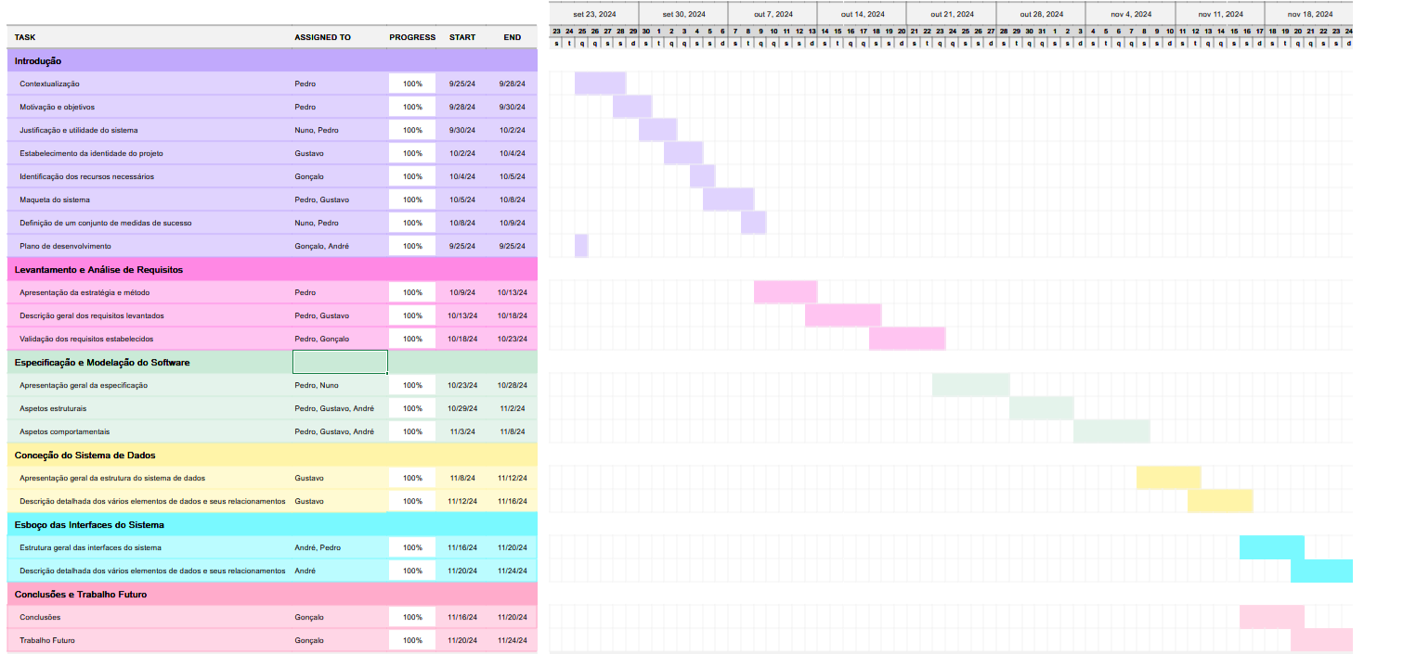
Plano de Desenvolvimento

Slide 16
2
Levantamento de Requisitos

Slide 17
Método de Levantamento e Validação
Estratégia e método de levantamento
Reunião com o diretor executivo, o contabilista e o representante de comunicação
Inquéritos ao nível de montagem
Estudo de plataformas de linha de montagem de diversas empresas
Pesquisar sobre mecanismos que servem para otimizar a linha de montagem passíveis de serem incluídos ou adaptados para a plataforma
Validação
Reunião da equipa para discussão e validação dos requisitos levantados
Reunião com a administração da BlocoPronto para nos confirmarem se os requisitos atendiam às necessidades e expectativas dos mesmos.
Após a validação dos requisitos o processo de desenvolvimento pôde continuar com normalidade.

Slide 18
Requisitos do Sistema
Existem dois tipos de requisitos do sistema: funcionais e não funcionais.
Estes estão agrupados em tipos para serem mais facilmente identificados e existir maior organização de ideias.
Tipos de Requisitos:
Requisitos sobre utilizadores
Requisitos sobre encomendas
Requisitos sobre inventário
Requisitos sobre modelos
Requisitos Indiferenciados

Slide 19
Requisito do Sistema "Arrancar fila de montagem"
Dada a quantidade de requisitos de diferentes tipos, para simplificar vamos apresentar um requisito funcional do tipo "Requisito sobre encomendas"
Definição
O utilizador, dada uma fila de montagem povoada com pelo menos uma encomenda, deve poder arrancar com a montagem - i.e. ver ordenadamente, por cada encomenda na fila, as sequências de montagem correspondentes a cada modelo que ela requisita.
Especificação
O sistema deverá, dada a ordem das encomendas em fila, estabeleceruma ordem para montagem dos modelos requisitados em cada encomenda individual

Slide 20
3
Especificação e Modelação

Slide 21
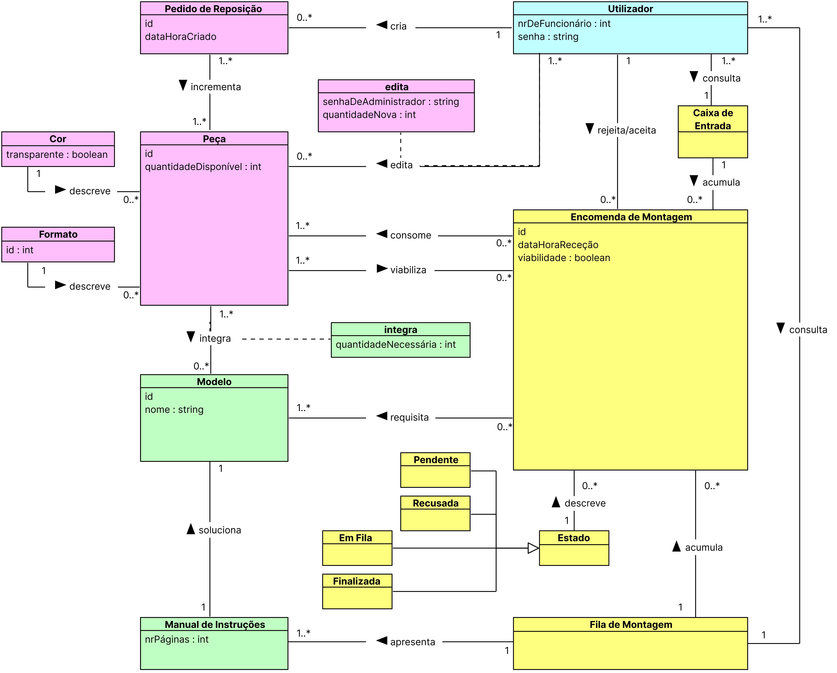
Modelação Estrutural
(de Domínio)
Ajuda a…
Estabelecer terminologia
Conceptualizar BD
Explicar alguma lógica

Slide 24
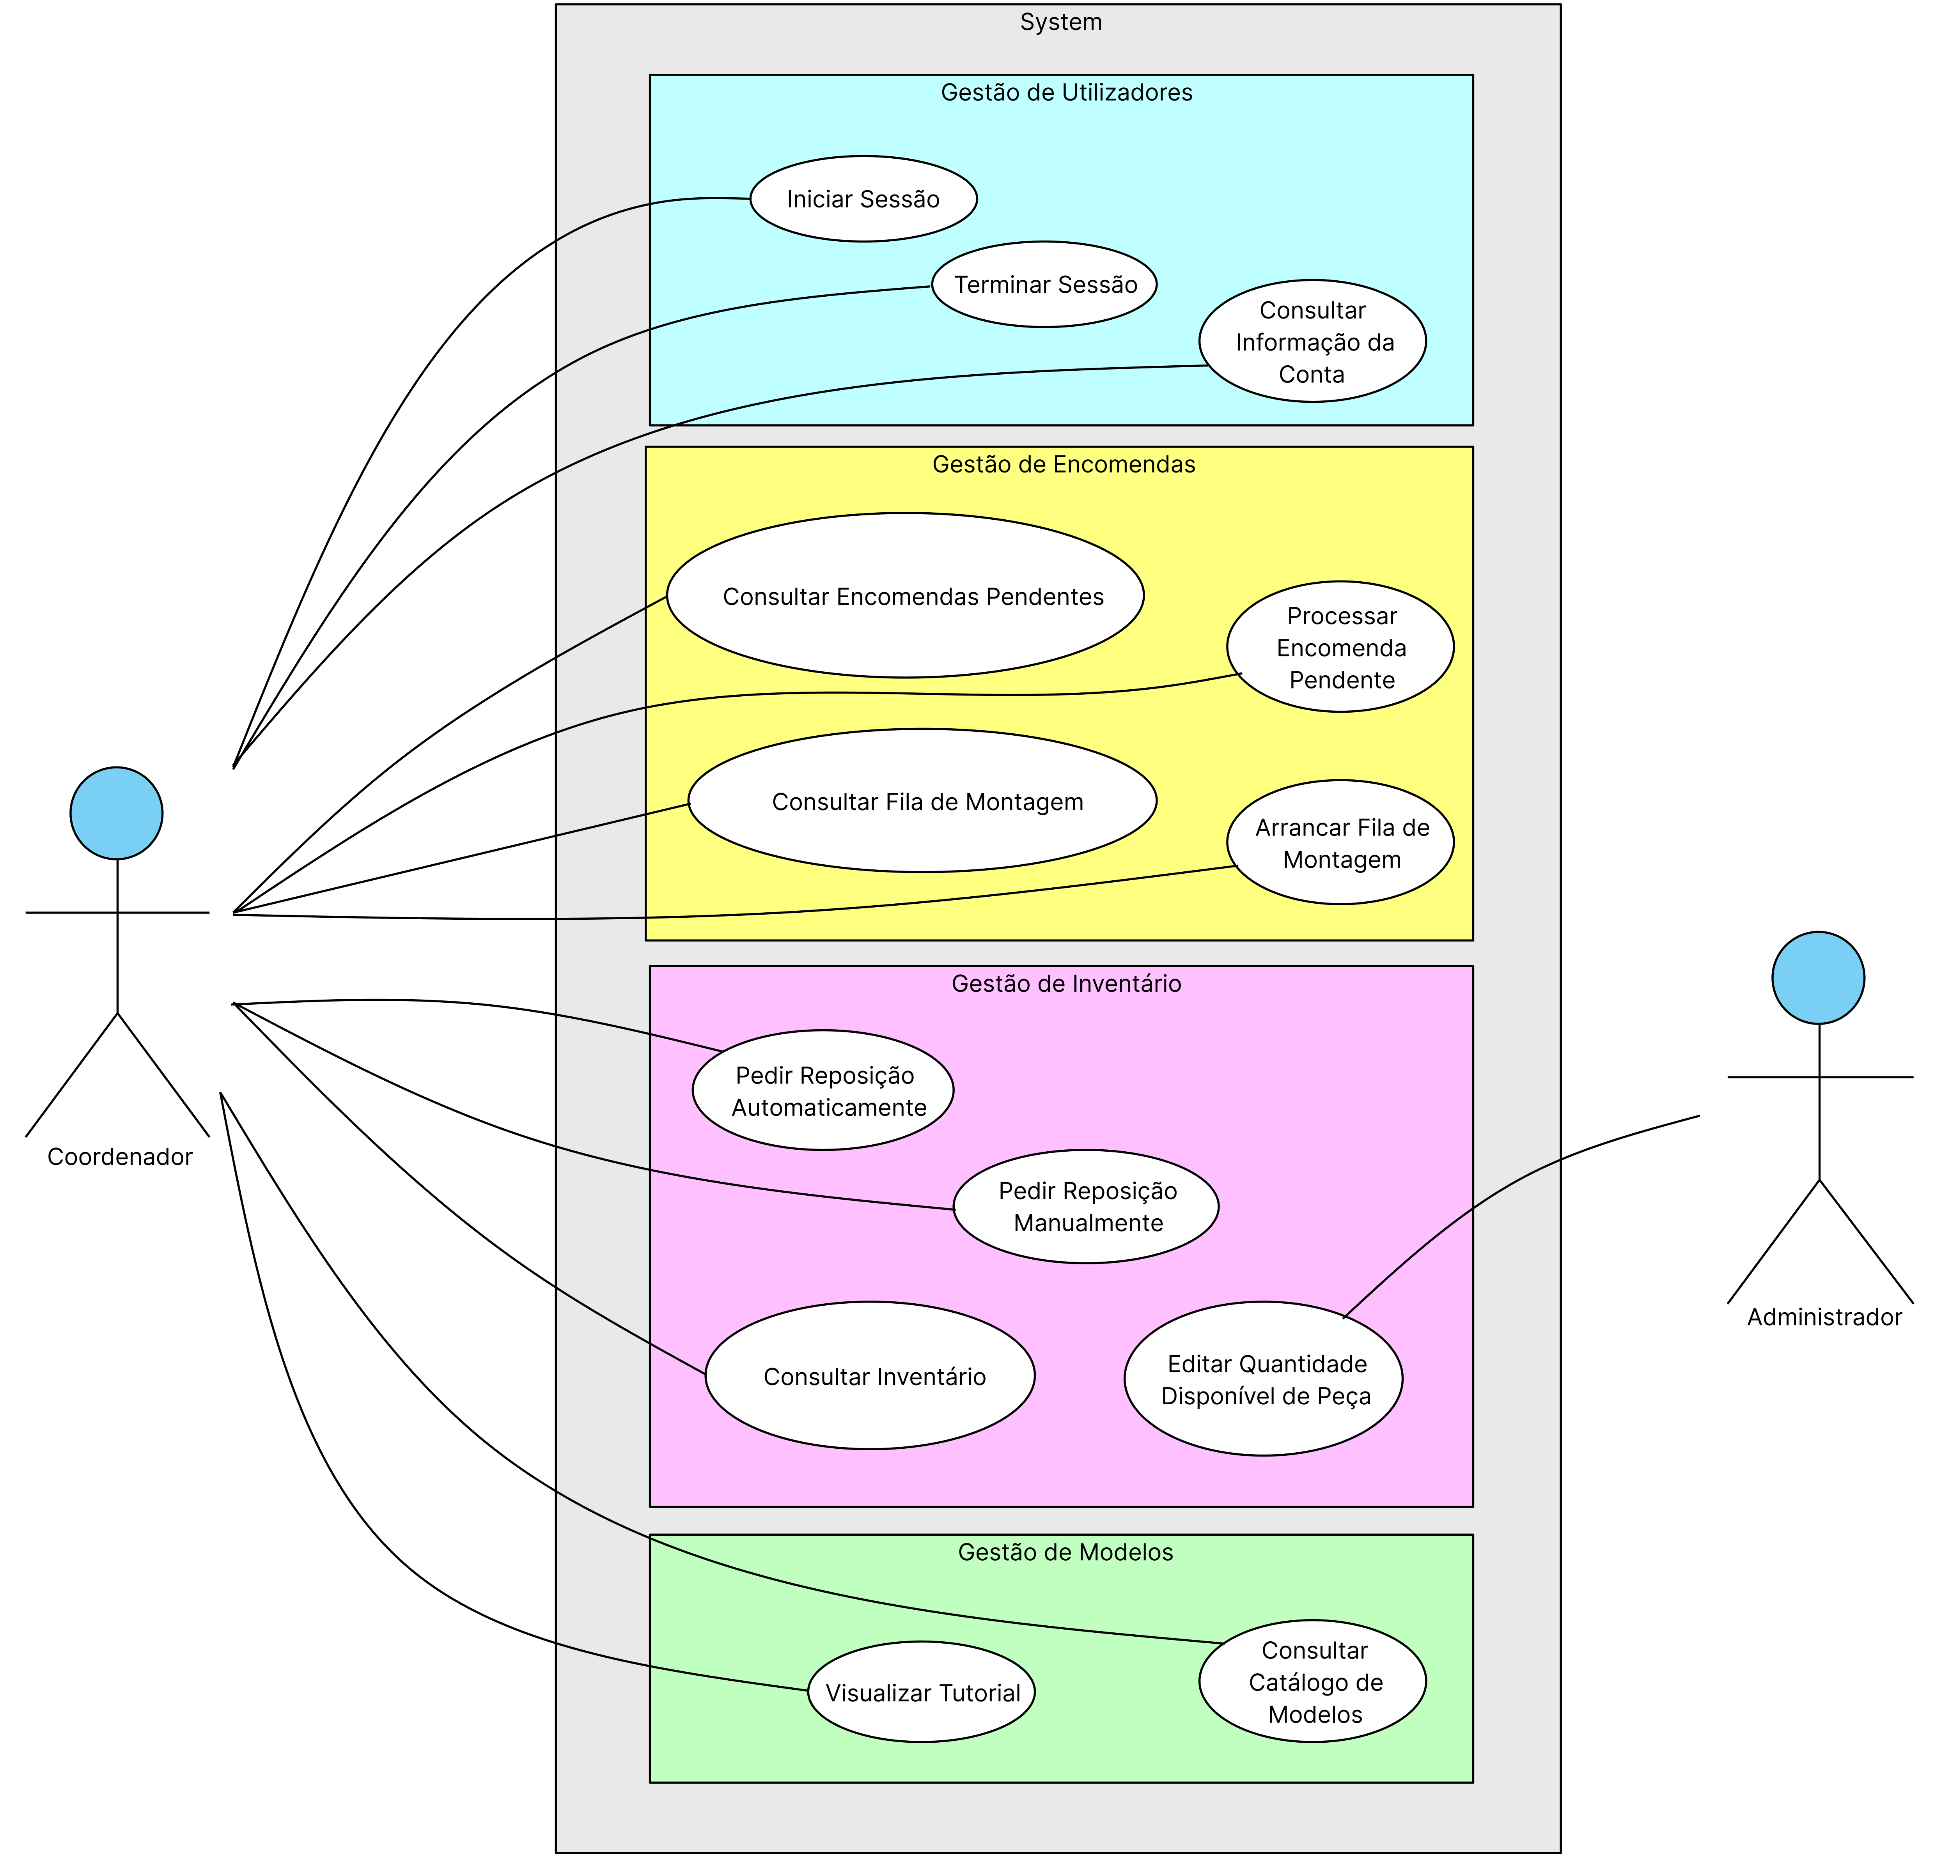
Modelação Comportamental
(de Casos de Uso)
Ajuda a…
Definir mecanismos obrigatórios
Organizá-los por componentes
Indiciar sob quais dados atuam

Slide 27
Caso de Uso “Arrancar Montagem”
São elaborados casos de uso para definir, em linguagem corrente, o que certa operação implica na camada de lógica de negócio do sistema.
“Arrancar Montagem” pertence à componente abstrata Gestão de Encomendas.
Descrição
O Coordenador arranca a montagem das encomendas presentes na fila de montagem.
Condições
(pre) Existem encomendas com estado ”em fila”.
(pos) Encomendas de estado ”em fila” passam a estado ”finalizada”

Slide 28
Caso de Uso “Arrancar Montagem”
Fluxo
Utilizador solicita arranque da montagem das encomendas em fila
Sistema carrega encomenda à frente da fila
Sistema apresenta sequência de passos de modelo não finalizado
Utilizador observa todos os passos de montagem até ao último
Sistema solicita confirmação de montagem do modelo
Utilizador confirma
Sistema regista montagem do modelo na respetiva encomenda
Sistema verifica que encomenda atual não tem mais modelos por montar
Sistema atualiza estado da encomenda para ”finalizada”
Sistema verifica que não há mais encomendas na fila
Sistema volta ao painel principal
Encomenda ainda tem modelos por montar
saltar para passo 3
Fila ainda tem encomendas
saltar para passo 2

Slide 29
4
Sistema de Dados

Slide 30
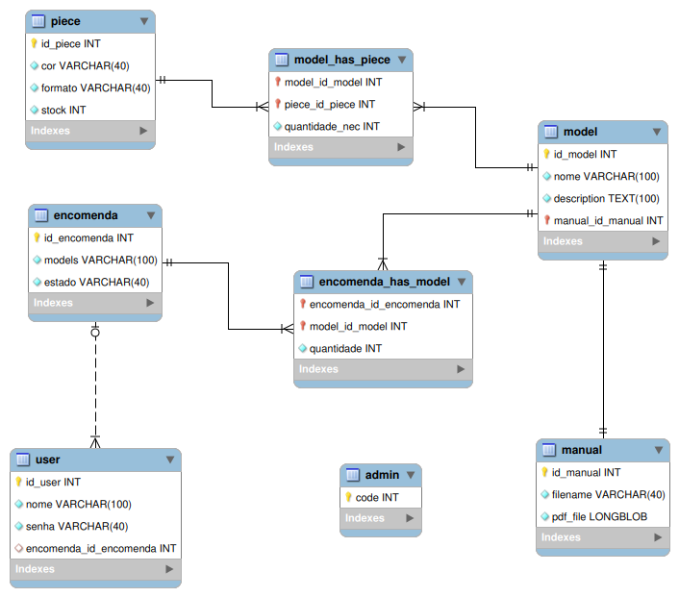
Modelo Lógico

Slide 31
5
Interfaces

Slide 32
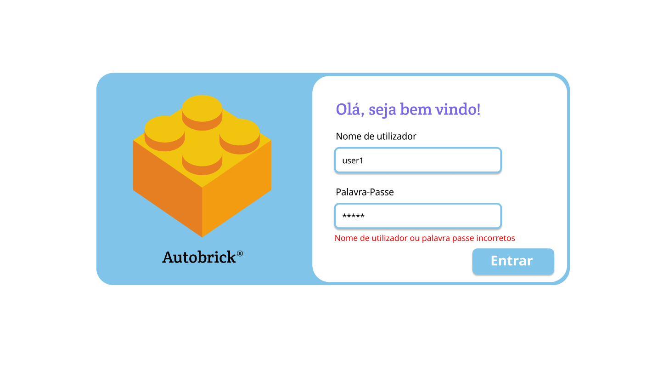
Página de Login

Slide 33
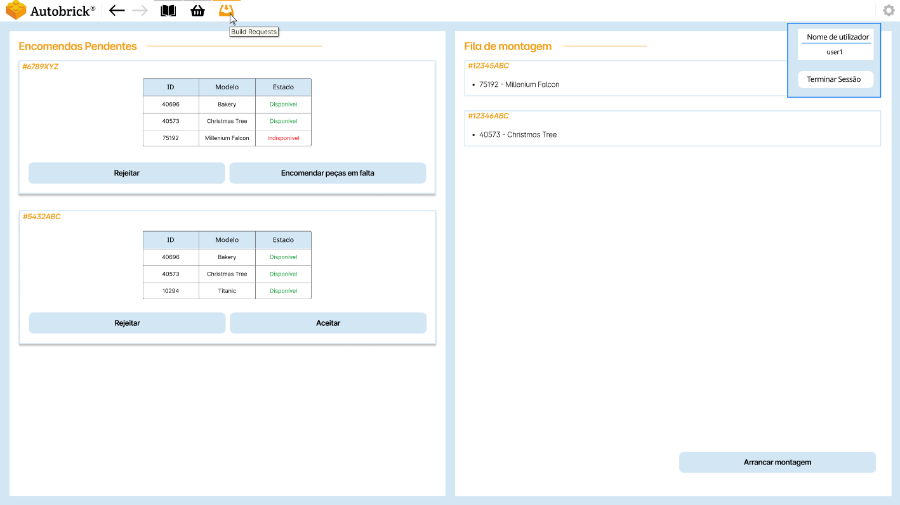
Página de Encomendas

Slide 34
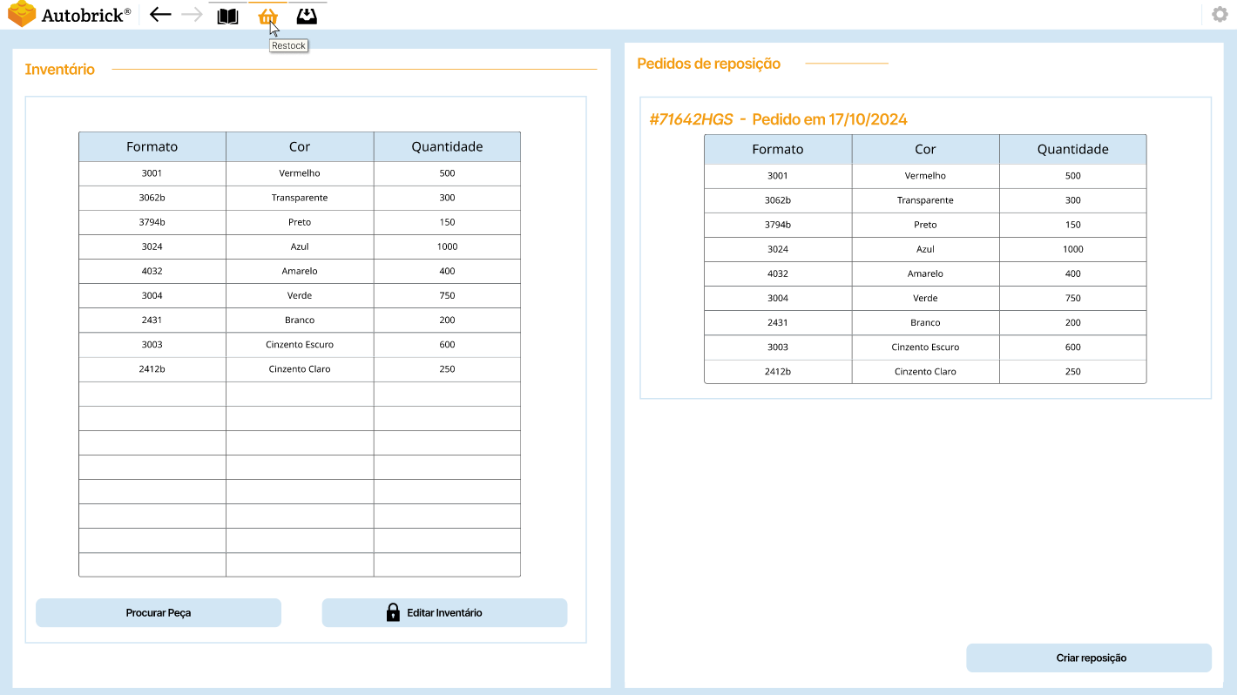
Página de Inventário

Slide 35
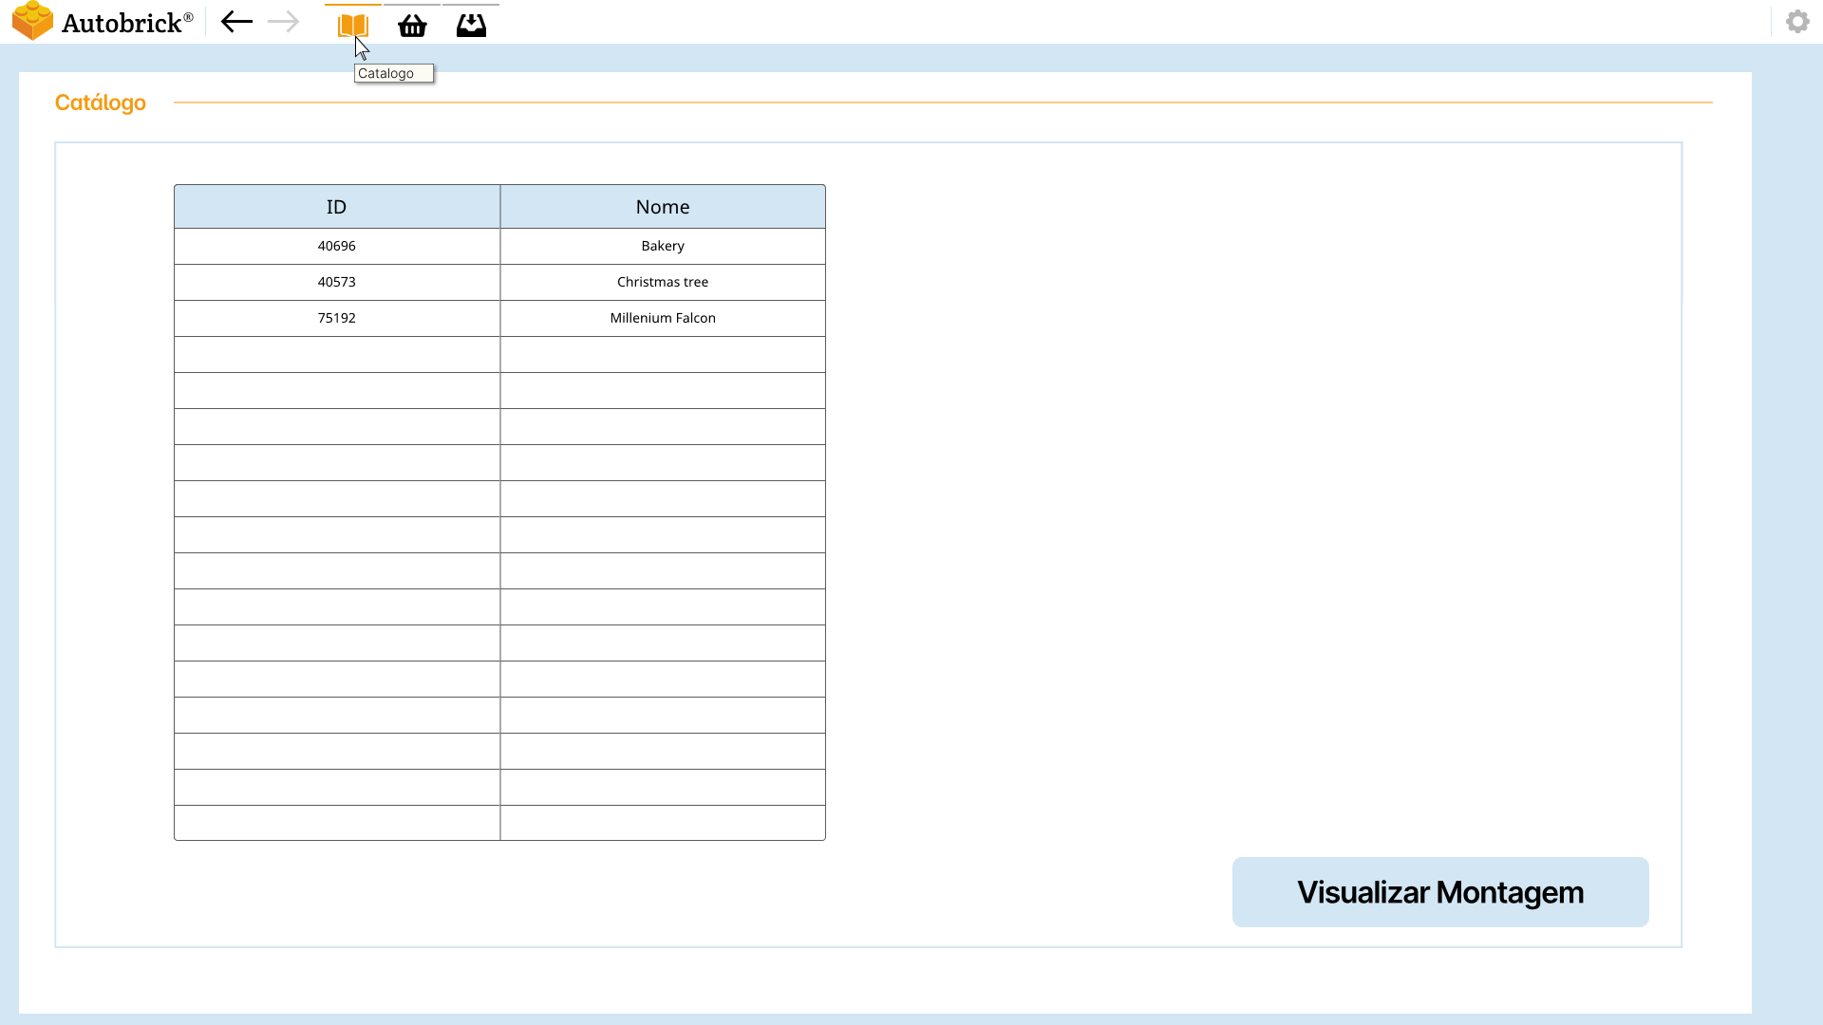
Página de Catálogo

Slide 36
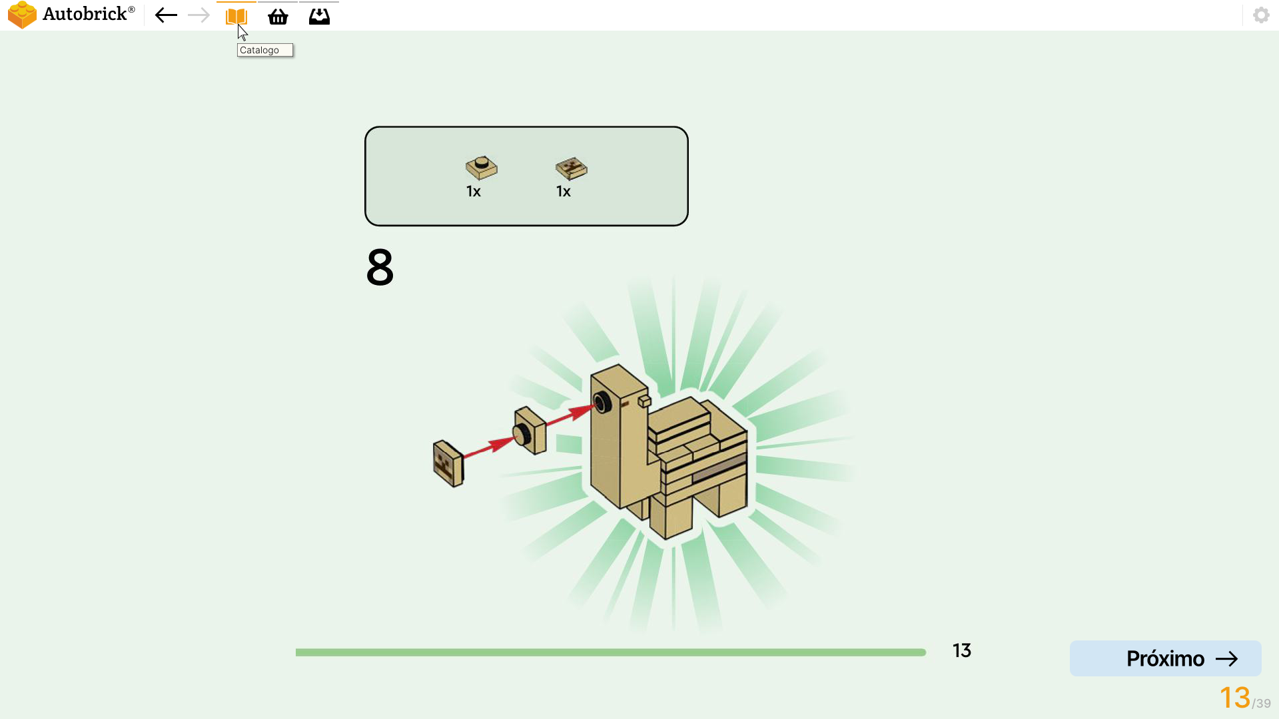
Página de Instruções

Slide 37
6
Conclusões e Trabalho Futuro

Slide 38
Reflexão Retrospetiva
Aspetos Positivos
Rigor no levantamento e análise de requisitos
Aplicação do método ágil
Principais Reformulações
Remoção da conta de administrador
Interpretação dos pontos da justificação do sistema como objetivos
Maquete mais representativa
Desafios Identificados
Complexidade acrescida com os pedidos de inventário
Menor conformidade com o plano do diagrama de Gantt
Número limitado de diagramas

Slide 39
Trabalho Futuro
Foco na Próxima Etapa
Transição para implementação com base na especificação atual
Identificação e correção de possíveis contradições críticas antes do desenvolvimento
Planeamento de futuras reuniões com os stakeholders
Desafios Esperados
Testar a robustez da análise inicial frente à implementação
Emendar sistema de dados caso necessário

Slide 40
Universidade de Minho, 27 de Novembro 2024 Lic. em Engenharia Informática 2024/25
Laboratórios de Informática IV
Nuno Peixoto
Pedro Ferreira
Gustavo Barros
André Carvalho
Gonçalo Gonçalves
Gestor de
Montagem LEGO

Slide 41
Universidade de Minho, 29 de Janeiro 2025 Lic. em Engenharia Informática 2024/25
Laboratórios de Informática IV
Nuno Peixoto
Pedro Ferreira
Gustavo Barros
André Carvalho
Gestor de
Montagem LEGO

Slide 42
Estrutura da Apresentação
6.1. Processo de Implementação
Plano de Desenvolvimento
Back End - Ferramentas e Tecnologias
Back End - Acesso a Dados
Back End - Lógica de Negócio
Front End - Ferramentas e Tecnologias
Front End - Navegação Pela Aplicação
Front End - Implementação vs Esboços
6.2. Serviços e Funcionamento
Serviços Relativos a Utilizadores
Serviços Relativos a Encomendas
Serviços Relativos a Modelos
Serviços Relativos ao Inventário
6.3. Análise e Avaliação de Desempenho
No Acesso a Dados
Na Execução dos Serviços
7. Conclusão
Retrospetiva
Trabalho Futuro

Slide 43
6
Implementação

Slide 44
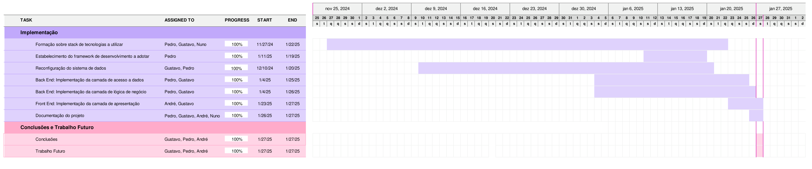
Plano de Desenvolvimento
Habituação ao ambiente de desenvolvimento ASP.NET
Usar MVC com JavaScript? Blazor? Usar Entity Framework?
Manuais em páginas separadas – mais conveniente à apresentação!

Slide 45
Plano de Desenvolvimento
Formação sobre stack de tecnologias a utilizar
Estabelecimento do framework de desenvolvimento a adotar
Reconfiguração do sistema de dados
Back End: acesso a dados
Back End: lógica de negócio
Front End: apresentação e estética
Documentação do projeto
Avaliação retrospetiva
Reflexão sobre implementação futura

Slide 46






Back End: Ferramentas e Tecnologias (Acesso a Dados)
Entity Framework
Automaticamente infere modelos desde BD ou vice versa…
…não muito útil por já termos domínio definido!
Implementa fachada para com BD, sem queries SQL…
…mais uma abstração para aprender?
vs
vs
MS SQL Server Management Studio
Entity Framework gera modelos desde BD ou vice versa…
…não muito útil por já termos domínio definido!
Equipa já familiar com queries SQL
Usadas queries SQL “cruas” via MS SQL Server Management Studio
Meio mais familiar para a equipa

Slide 47
Back End: Ferramentas e Tecnologias (Lógica de Negócio)
Páginas .razor/.cshtml
Permite escrita em C# junto ao front end…
…mais intuitivo, e evita definir controladores HTTP explícitos!
Resulta em camada de lógica mais acopulada com front end…
…não é grave em aplicações de pouca complexidade
vs
vs
ASP.NET MVC
O padrão de negócio.
Exige padrão de arquitetura para mais escalabilidade…
…algo útil em aplicações de escala maior!
Implica controladores HTTP e escrever front end em JavaScript…
…mais uma linguagem para a equipa aprender!

Slide 48
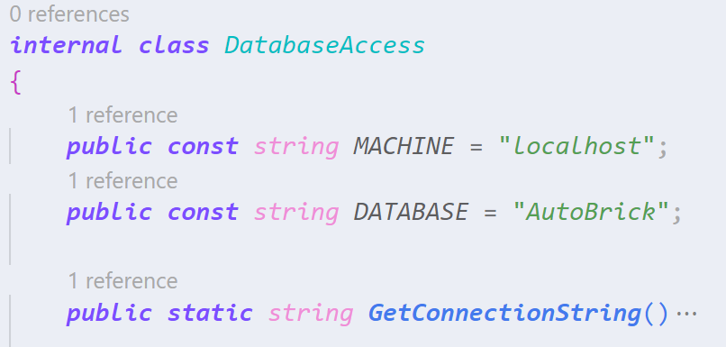
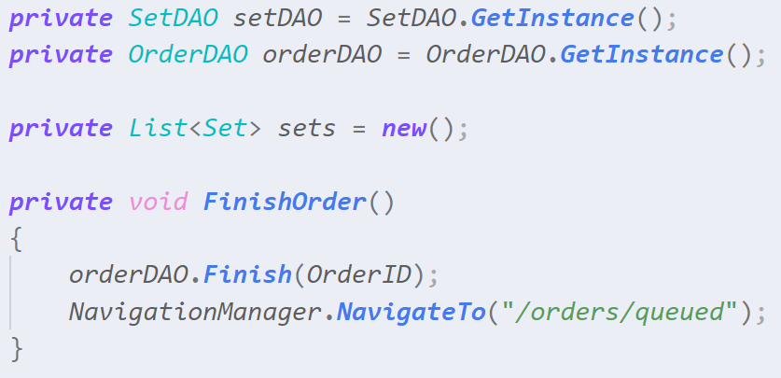
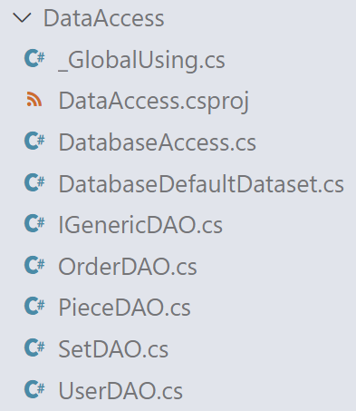
Back End: Acesso a Dados
Biblioteca DataAccess
Define os objetos de acesso a dados (DAOs)
Em singleton, chamáveis por outrem
Cada método abstrai uma transação com a base de dados
Objetos diferentes destinados a temáticas e modelos diferentes

Slide 49
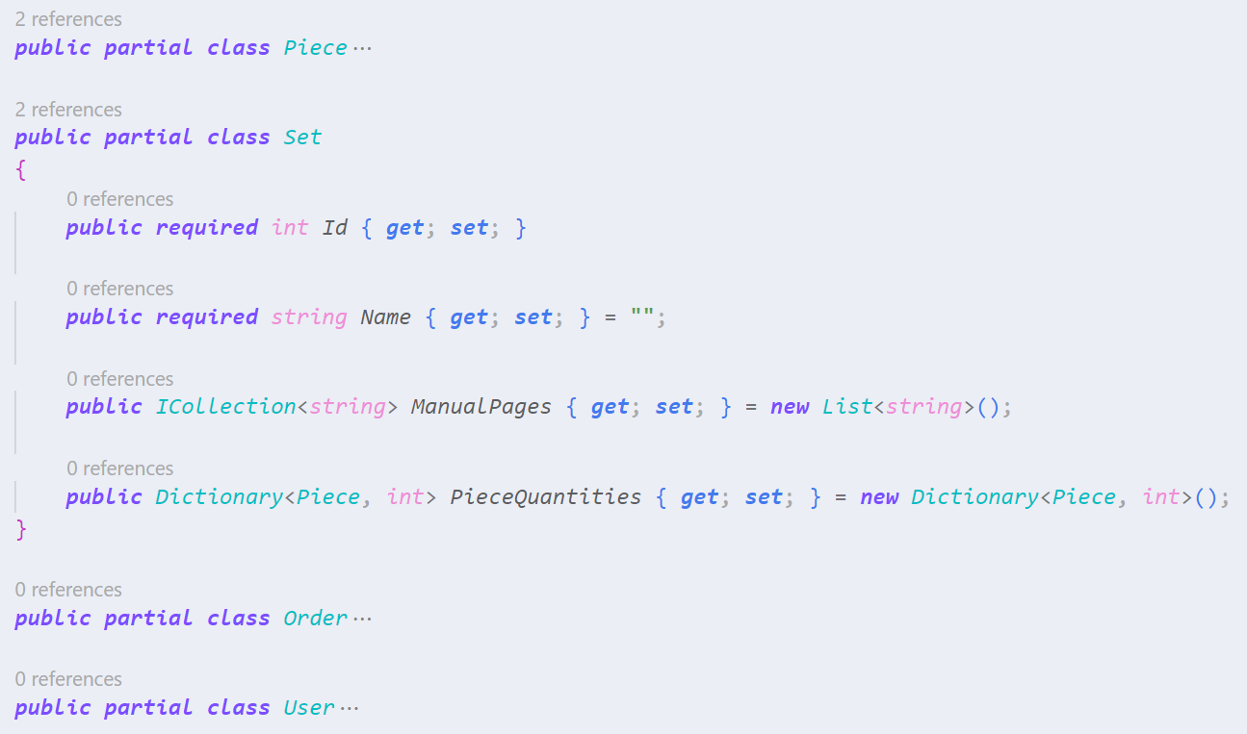
Back End: Lógica de Negócio
Biblioteca Models
Define os modelos derivados da modelação de domínio
Avistados nas páginas .razor para apresentação & chamada DAOs
Cada método abstrai uma transação com a base de dados
Objetos diferentes destinados a temáticas e modelos diferentes
coleção de páginas da sequência de montagem!

Slide 50
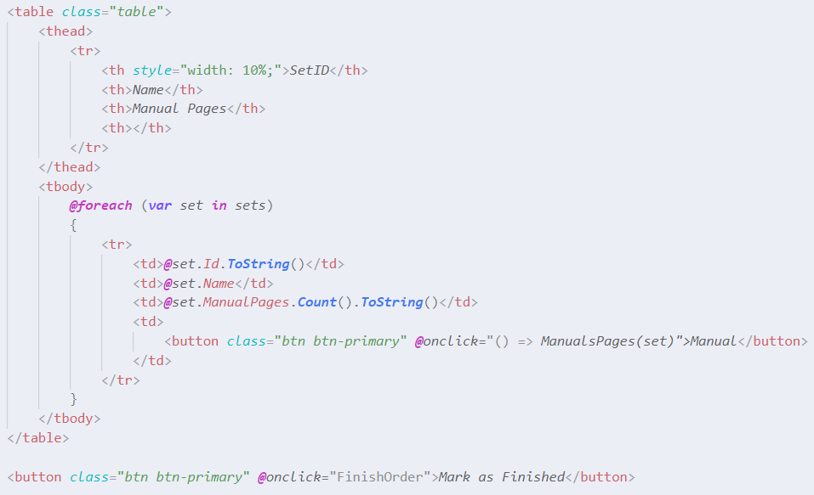
Back End: Lógica de Negócio
integração C# + HTML: acesso a páginas

Slide 51
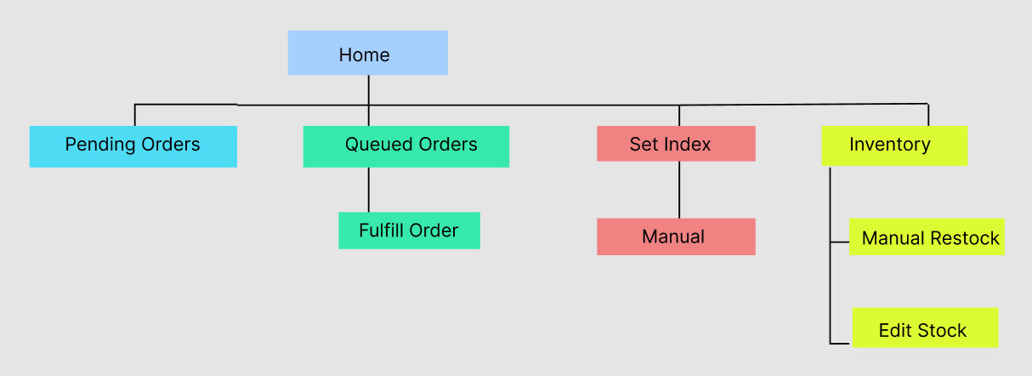
Front End: Navegação pela aplicação
Nada é acessível ao utilizador antes de se autenticar
URLs organizados por objetos de domínio (encomendas separadas por /orders/pending e /orders/queued)
Na pagina de Set Index é possível escolher um manual para visualizar: /sets/<setId>
Inventário em /pieces, restock e edição em /pieces/restockrequest e /pieces/editstock

Slide 52
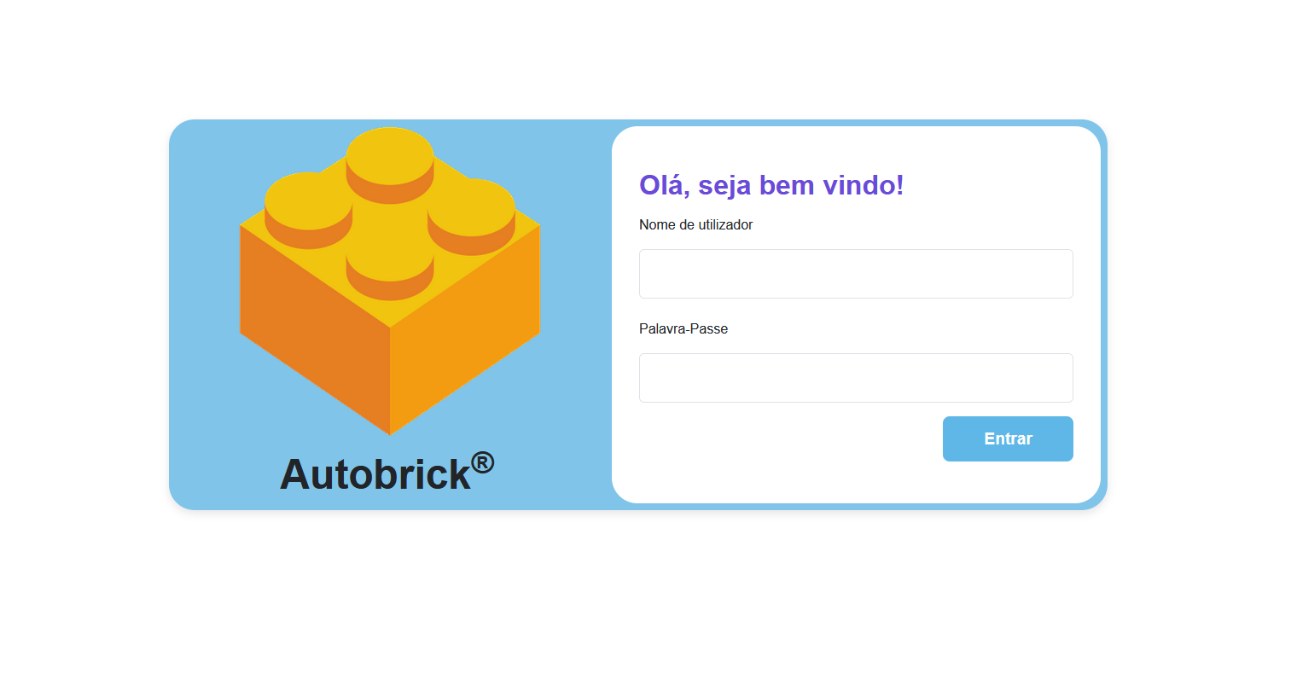
Front End: Esboço vs Implementação (Login)
Esboço
Implementado

Slide 53
Front End: Esboço vs Implementação (Encomendas)

Slide 54
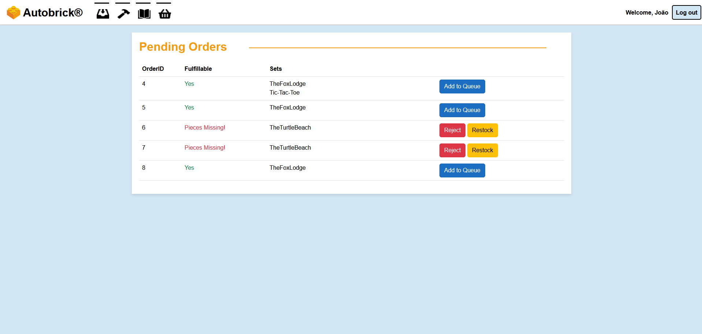
Front End: Esboço vs Implementação (Encomendas)

Slide 55
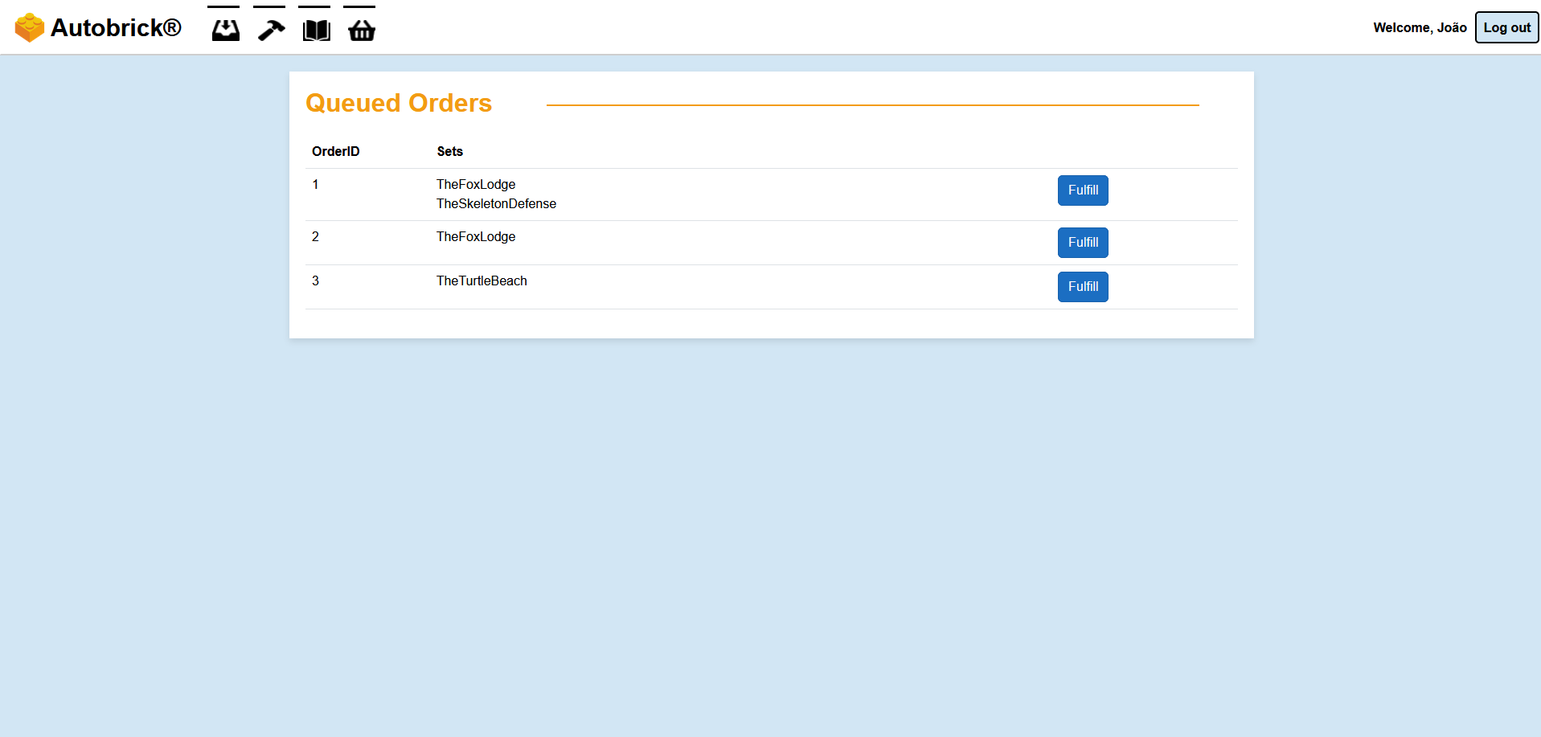
Front End: Esboço vs Implementação (Encomendas)

Slide 56
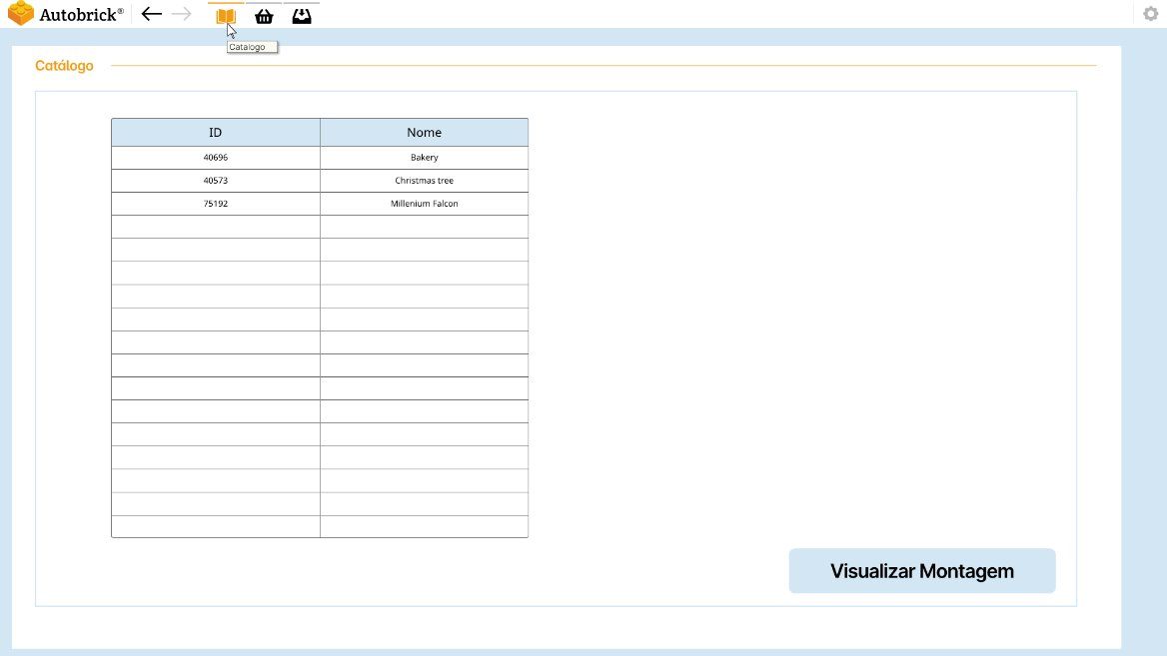
Front End: Esboço vs Implementação (Catálogo)

Slide 57
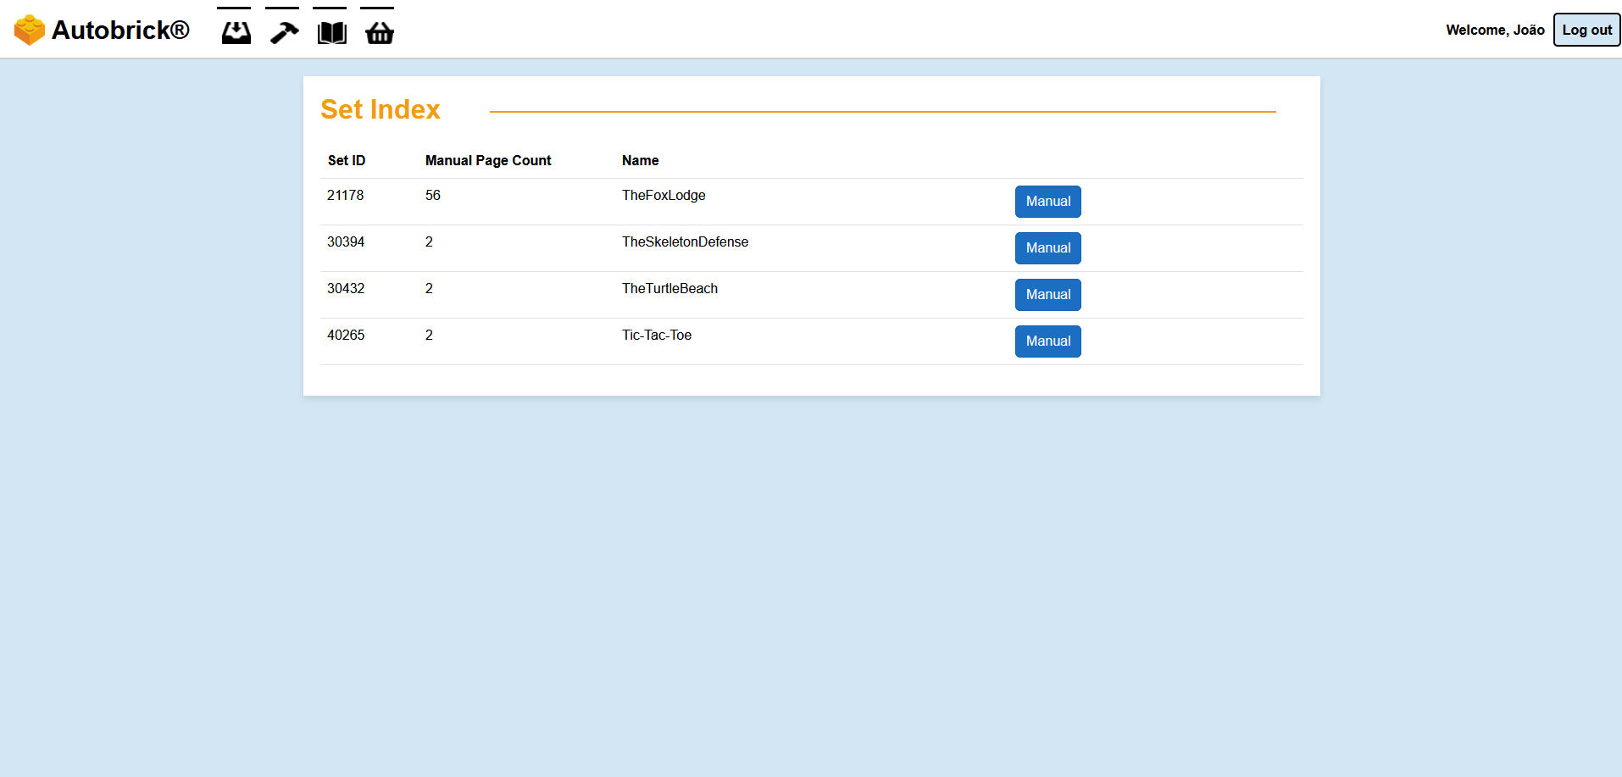
Front End: Esboço vs Implementação (Catálogo)

Slide 58
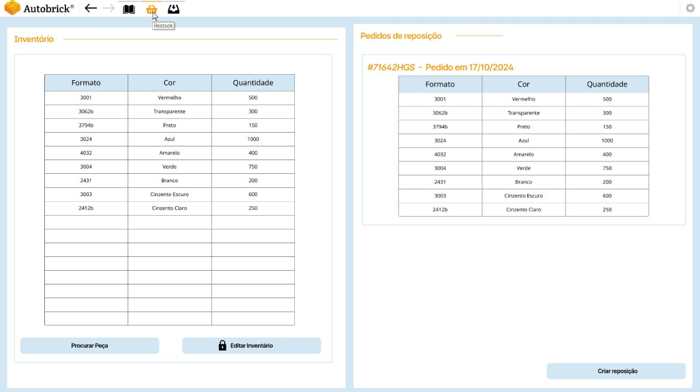
Front End: Esboço vs Implementação (Inventário)

Slide 59
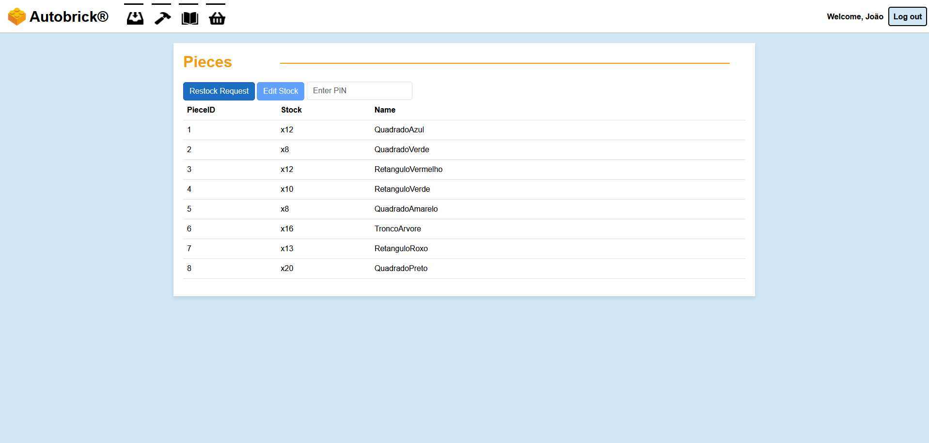
Front End: Esboço vs Implementação (Inventário)

Slide 60
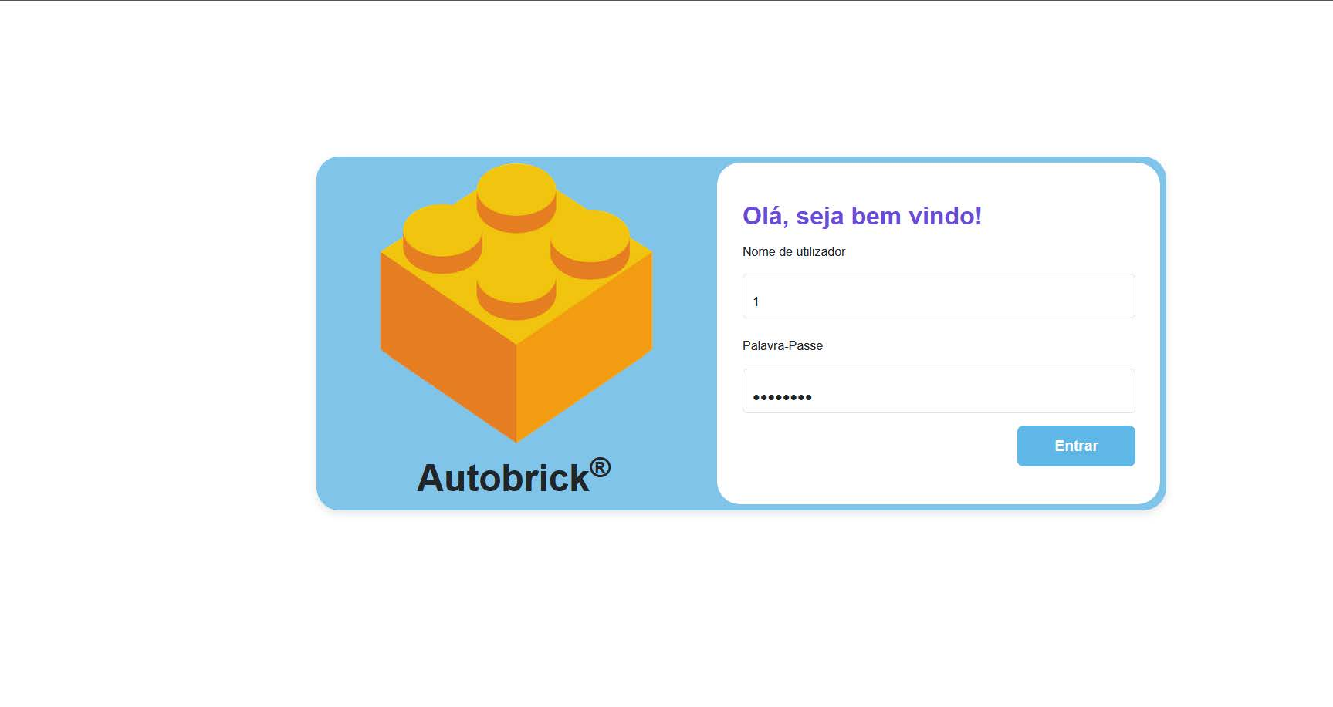
Serviços: Utilizadores
Teste de validade de senha
Início sessão

Slide 61
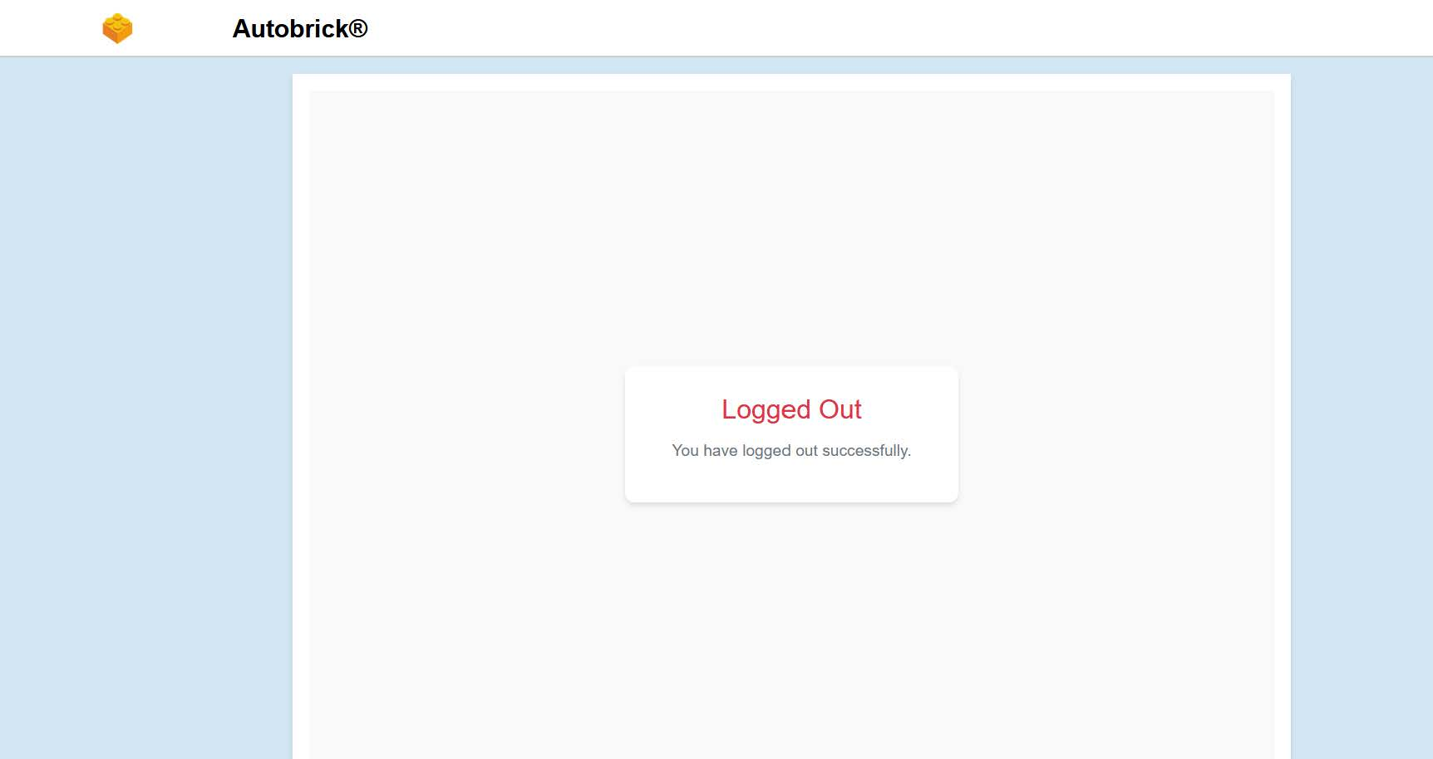
Serviços: Utilizadores
Término de sessão

Slide 62
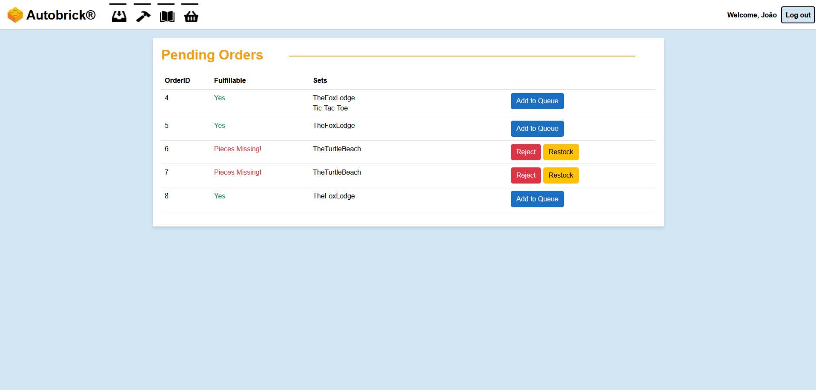
Serviços: Encomendas
Colocar encomenda pendente em fila
Reposição automática /
Recusar encomenda
Viabilidade de encomenda pendente

Slide 63
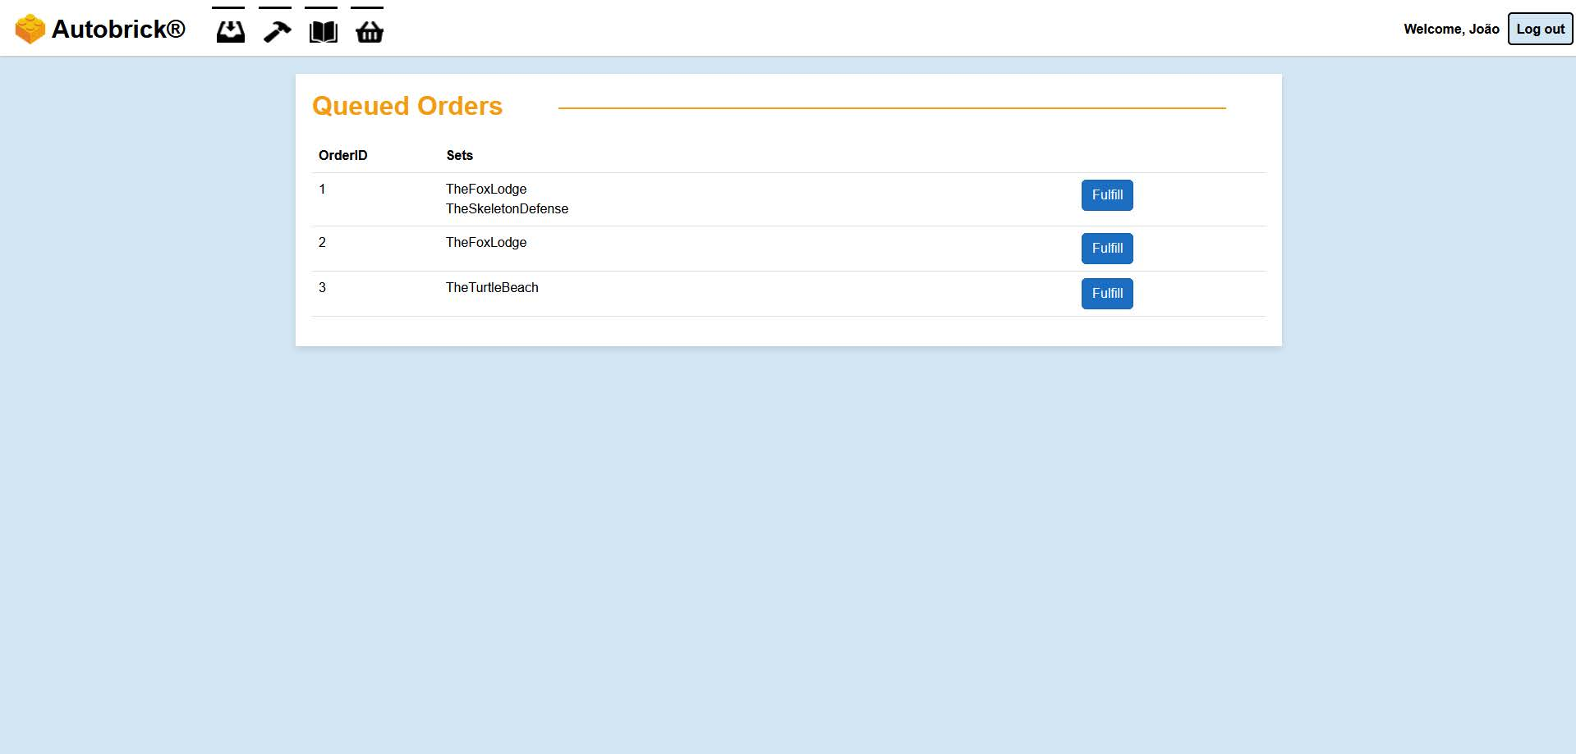
Serviços: Encomendas
Consulta da Fila de Montagem
Arrancar Fila de Montagem

Slide 64
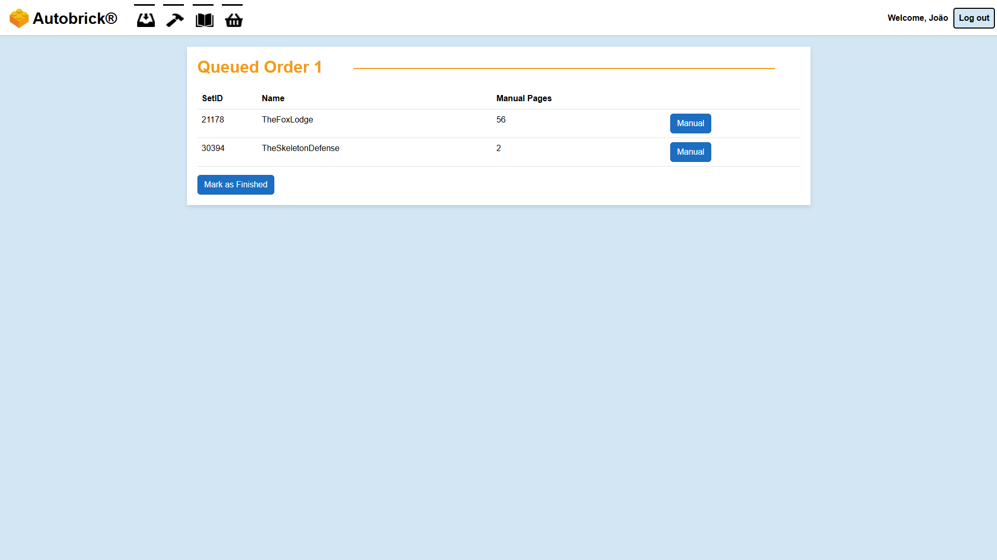
Serviços: Modelos
Finalizar Encomenda

Slide 65
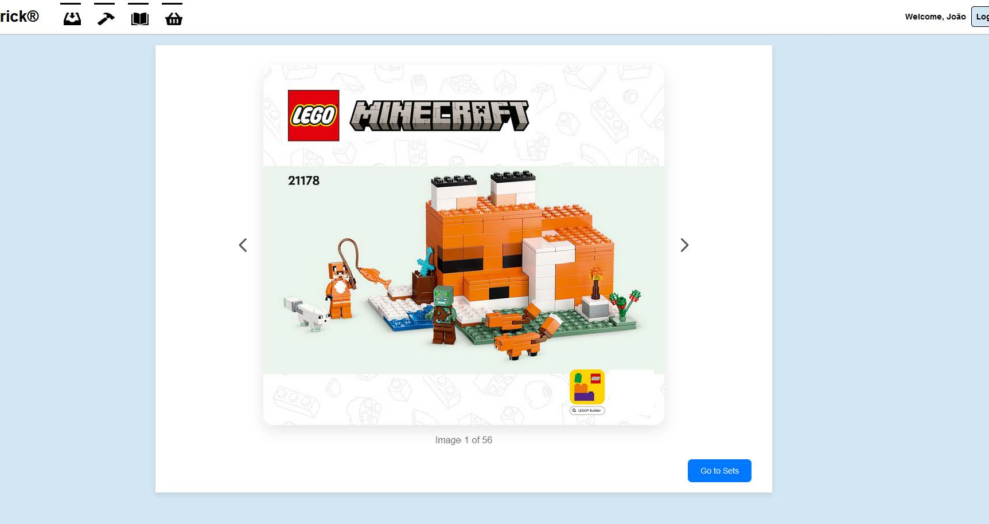
Serviços: Modelos
Visualizar Montagem de Modelo

Slide 66

Serviços: Inventário
Consultar Inventário

Slide 67
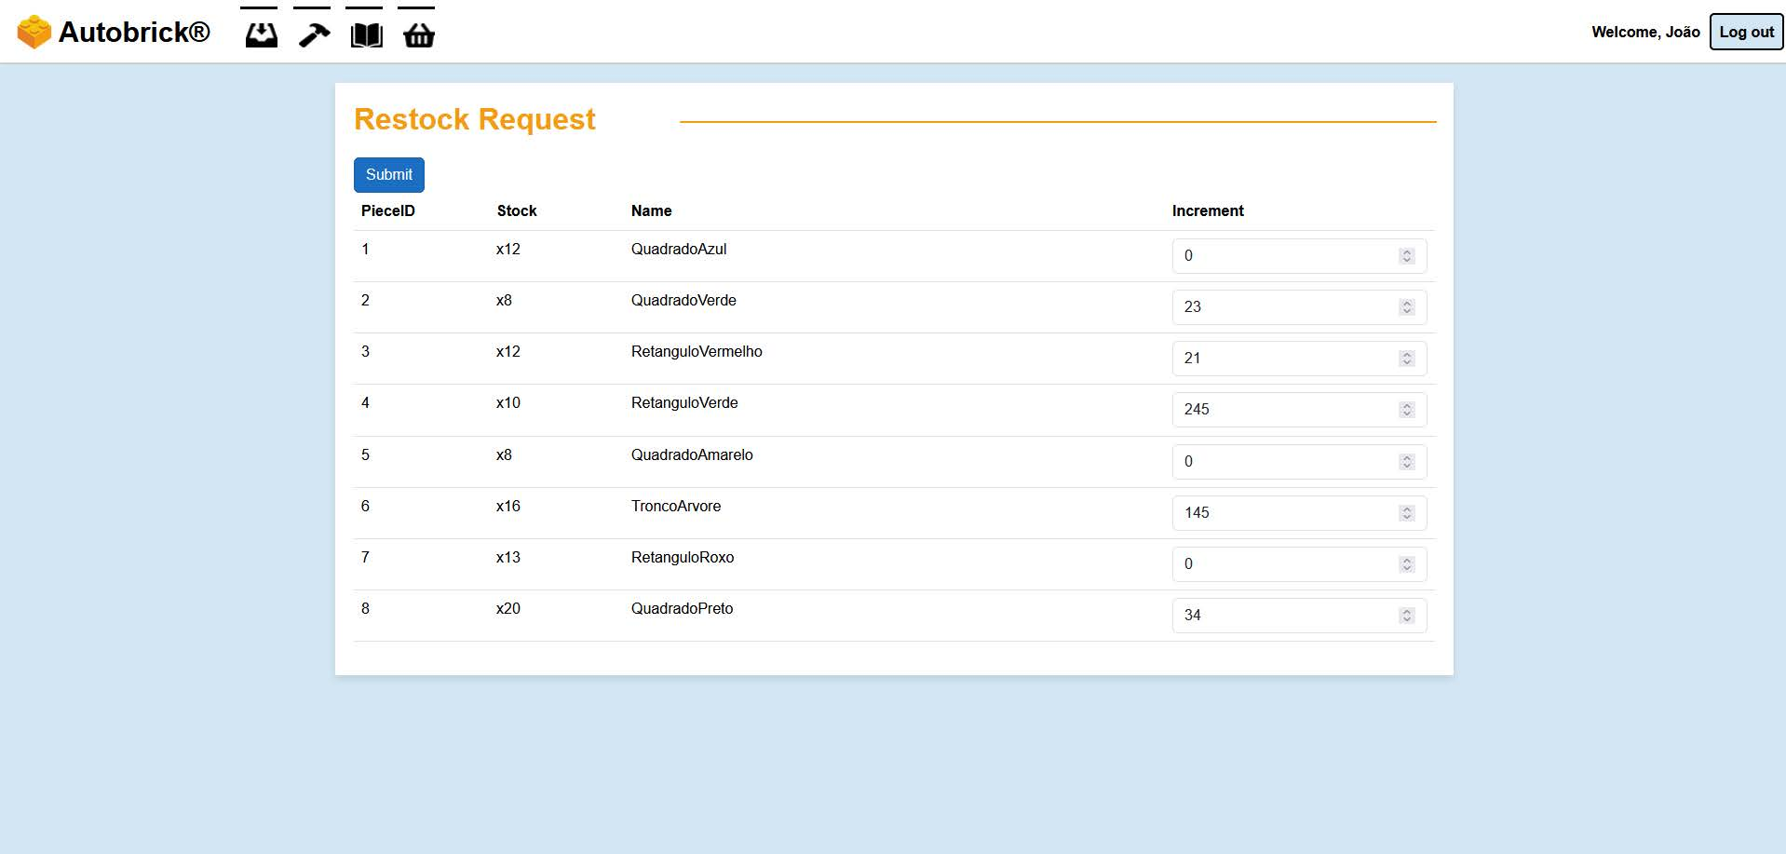
Serviços: Inventário
Efetuar Pedido de Reposição

Slide 68
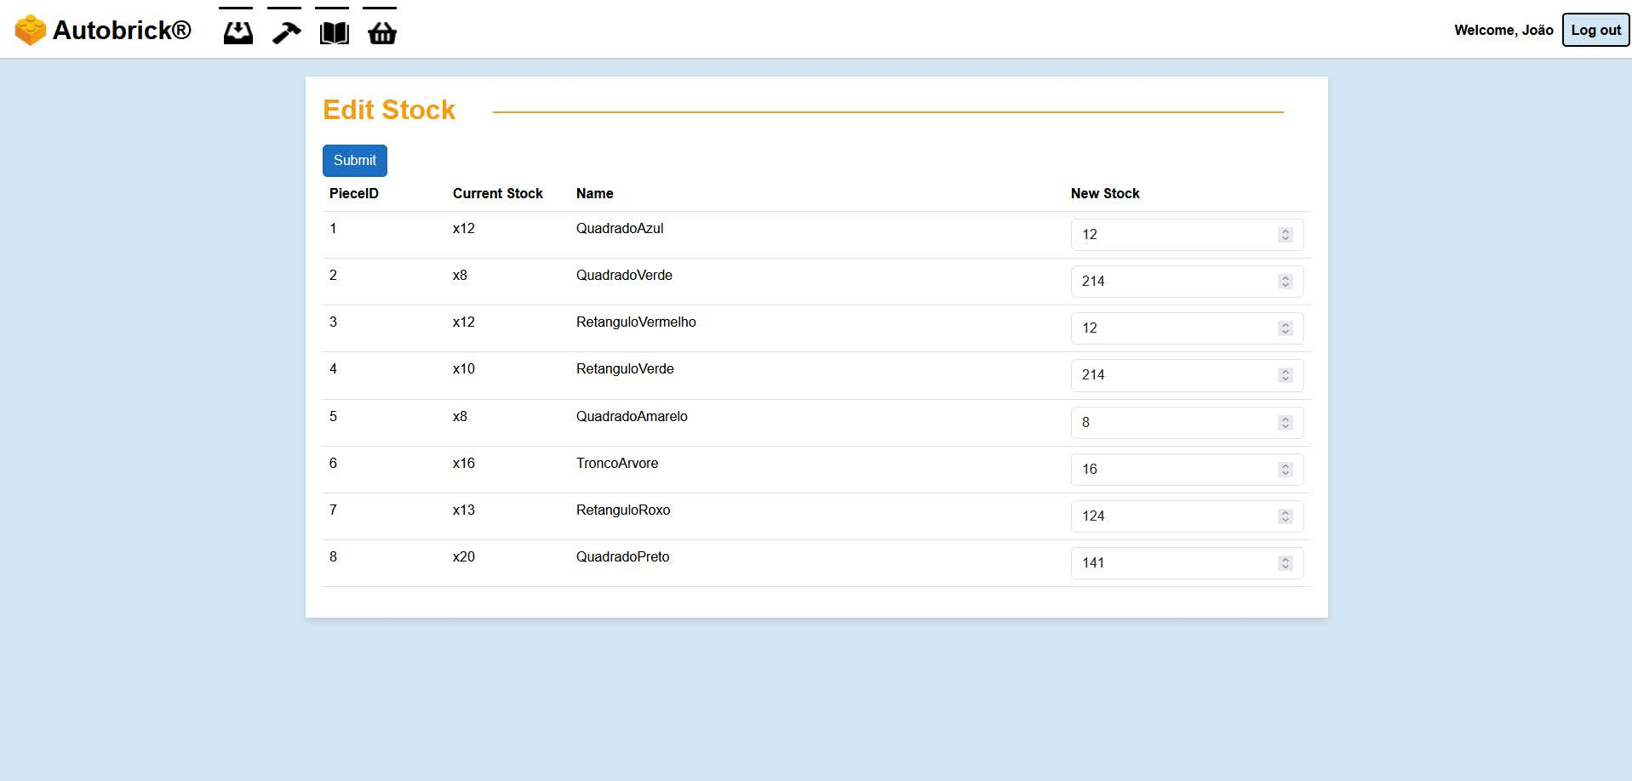
Serviços: Inventário
Serviços: Inventário
Editar Quantidade Disponível de Peça

Slide 69
Desempenho: Acesso a Dados
Atomicidade
DAOs com rollback no caso de exceções ou erros.
Consistência
Garante-se integridade referencial de chaves ao alterar dados.
Isolamento
Sem programação concorrente! Inapto para múltiplos utilizadores paralelos a este ponto.
Durabilidade
Sem logging / registo de histórico para recuperação de falhas de hardware!

Slide 70
Desempenho: Execução de Serviços
Satisfação Dos Requisitos
Sistema alcança tudo o requisitado, mas existem acréscimos pertinentes…
… páginas de confirmação (restocks/edições/finalizações)
… autoria de restocks, como têm as encomendas
... e datação para ambos!
Casos de Uso Aliviados
Confirmação global de finalização de encomenda, ao invés de modelo a modelo
Navegação Intuitiva
Serviços implementados com apresentação simples…
…de acordo com com o trabalho manual do montador.

Slide 71
7
Conclusões e Trabalho Futuro

Slide 72
Conclusão
Planeamento
Formação conjunta incentivou interajuda mútua
Reuniões mais frequentes facilitaram reajustes logísticos
Repartição de tarefas subóptima!
Ferramentas
Notou-se a importância da integração das ferramentas em frameworks

Slide 73
Trabalho Futuro
Documentação
De forma a mais fácil adaptação de futuros mantidores do sistema
Estabelecimento de API
Front end com modelos de vista vindos de data transfer objects (DTOs) padronizados do back end.
Controladores organizados por subsistemas.
Fomenta o paralelismo no desenvolvimento de camadas diferentes.
Segurança em Dados Críticos
Credenciais guardadas em pleno texto – inapto para produção!
Registo de transações para salvaguardar falhas da base de dados.
Aplicação de elementos de programação concorrente, especialmente útil para visualização de dados no front end!

Slide 74
Universidade de Minho, 29 de Janeiro 2025 Lic. em Engenharia Informática 2024/25
Laboratórios de Informática IV
Nuno Peixoto
Pedro Ferreira
Gustavo Barros
André Carvalho
Gestor de
Montagem LEGO

